Slide 1
Linux入门
软件91 邱俣涵
Notes:
该教程针对低年级没有接触过或较少使用Linux的同学，带大家了解Linux的基本知识，基本操作方式。从简单的文件操作到权限管理、进程管理、环境配置、软件包管理等实用内容，让大家学完后能顺利的在Linux中编译执行自己的程序，同时通过学习Linux的基本知识能够理解以前在编程和配置环境中遇到的问题和不懂的地方。

Slide 2
目录
Linux基本概念介绍
安装属于自己的Linux系统
shell的基本使用
实用操作
运行你的程序

Slide 3
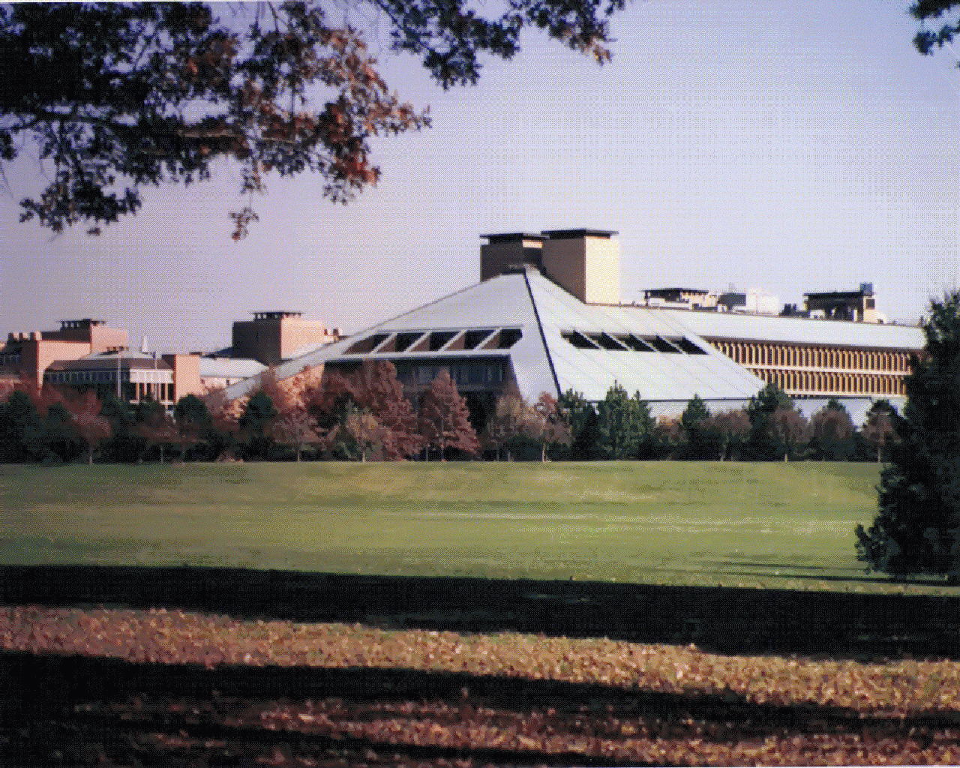




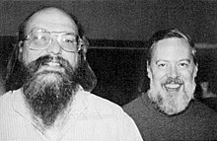
1.Linux基本概念介绍
拜拜，不干了
1.1 Linux历史简介
1969 贝尔实验室
1964 Multics
B语言+汇编语言
MIT
美国通用电气
贝尔实验室
肯·汤普逊（左）和丹尼斯·里奇
Notes:
1964年，Multics(多任务信息与计算系统)由贝尔实验室、麻省理工学院及美国通用电气公司所共同参与研发，并安装在大型主机上。
1969年贝尔实验室退出Multics项目，贝尔实验室的工程师，肯·汤普逊和丹尼斯·里奇以B语言和汇编语言为基础发展出UNIX。

Slide 4


好耶
1.1 Linux历史简介
我的东西，给你们便宜点
各大学术机构
各种Unix的派生系统我们都称为“类Unix系统”。包括基于BSD的各种系统如FreeBSD;各种与传统Unix类似的系统如Minix,Linux
发展出了各种Unix的变种，如BSD
Notes:
之后的十年中Unix在学术机构和大型企业中得到广泛应用，当时拥有UNIX的AT&T公司以低廉的价格将UNIX源码授权给学术机构做研究或教学使用，许多机构基于此源码发展出了一些“UNIX变种”。其中最著名的是BSD。
我们经常听到的“类Unix系统”指的就是各种Unix的派生系统，比如基于BSD的FreeBSD,OpenBSD,以及各种与传统Unix类似的系统，如Minix,Linux。

Slide 5

@#%$@^!
1.1 Linux历史简介
源码不给了！我还要申请著作权！
各大学术机构
轮到我上场了！
这么有商业价值，不能再这样搞了
Notes:
拥有Unix的AT&T公司认识到了其商业价值后，不再授权Unix的源码给学术机构并且对Unix及其变种声明了著作权权利。这时GNU计划出现了，GNU是"GNU is Not Unix"的 递归缩写。其目标是创建一套完全自由的操作系统。为保证GNU软件可以自由地“使用、复制、修改和发布”，所有GNU软件都包含一份在禁止其他人添加任何限制的情况下，授权所有权利给任何人的协议条款，GNU通用公共许可证。

Slide 6
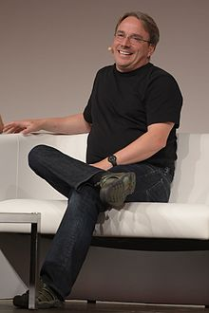
1.1 Linux历史简介
GNU,“GNU is Not Unix”的递归缩写。
创造一套完全自由的操作系统！
到1990年，已经开发除了GCC,文本编辑器Emacs，大部分UNIX系统的程序库和工具。
唯独没完成重要的内核。
Linux内核来了！
1991年9月Linux内核0.01版发布，共10239行代码。
Linus Torvalds
Notes:
这时GNU计划出现了，GNU是"GNU is Not Unix"的 递归缩写。其目标是创建一套完全自由的操作系统。为保证GNU软件可以自由地“使用、复制、修改和发布”，所有GNU软件都包含一份在禁止其他人添加任何限制的情况下，授权所有权利给任何人的协议条款，GNU通用公共许可证。
直到1990年，GNU计划已经开发出了强大的文字编辑器Emacs,C语言编译器GCC,以及大部分UNIX系统的程序库和工具。唯独没有完成重要的操作系统内核。
1991年，Linus Benedict Torvalds发帖说明自己基于爱好在编写操作系统。许多人为这个项目贡献了代码。1991年9月Linux内核版本0.01终于发布，共有10,239行代码。

Slide 7



1.1 Linux历史简介
Notes:
由于GNU项目创造了很多操作系统需要的组件而内核无法使用，BSD操作系统正在经历法律纠纷(没错，就是AT&T干的)，早期功能有限的Linux迅速获得了开发人员和用户。我们现在所说的Linux,通常应该指的是GNU/Linux,即GNU计划的组件与Linux内核的组合。到现在这个操作系统应该称为Linux还是GNU/Linux还存在着争议。

Slide 8

1.2 发行版
通常情况下，Linux被打包成供个人计算机和服务器使用的发行版，主流的Linux发行版有Debian(及其派生版本Ubuntu,Linux Mint),Fedora(及相关版本Red Hat Enterprise Linux,CentOS(停止维护))和openSUSE。发行版包含了内核，支持内核的使用程序和库，带有大量可以满足各类需求的程序。

Slide 9



2.安装属于自己的Linux系统
2.1 服务器
租借装有Linux系统的云服务器，从阿里云、腾讯云、华为云等地方租，一般针对学生有优惠。(学生机一般100左右)
https://cloud.tencent.com/
https://cn.aliyun.com/
https://www.huaweicloud.com/

Slide 10
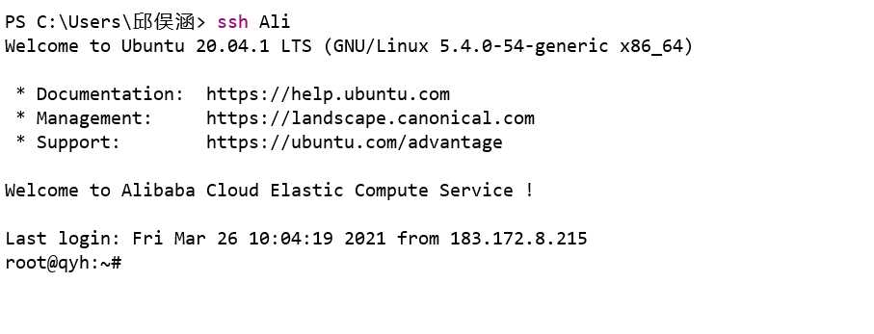
2.安装属于自己的Linux系统
2.1 服务器
优点：使用任何设备都可以连接访问，24小时不间断运行。可以用来搭建个人网站等。
缺点：有网的地方才能用，要钱

Slide 11

2.2 双系统
考虑到娱乐需求（主要是打游戏），大家还是比较习惯用windows或者mac，大部分人不会让电脑上只存在一个Linux系统。这时可以选择安装双系统，选择一个自己喜欢的发行版按照网上的教程安装即可~不详细说明。(过程稍微有点点复杂，要自己做启动U盘之类的，还涉及磁盘的分配，小心翻车！)

Slide 12
2.2 双系统
优点：使用双系统，当你使用其中一个系统时，系统其实无法察觉到电脑上还有另一个系统。你正在使用的系统可以占用电脑所有的硬件资源，保证运行的效率。
缺点：系统是要占掉一部分硬盘空间的，对于硬盘容量吃紧的同学不太友好，而且安装的过程并不是那么简单。启动引导可能会出现各种各样奇怪的问题。

Slide 13
2.3 虚拟机
有人想同时操作Windows和Linux两个系统，比如在Windows上用onenote写笔记并且同时使用Linux。虚拟机通过软件模拟出完整的硬件系统功能，将模拟出的系统完全隔离出来，你可以操作现有系统一样操作虚拟系统，虚拟系统不会对现有系统造成影响。
(应该是目前大部分同学的选择)

Slide 14
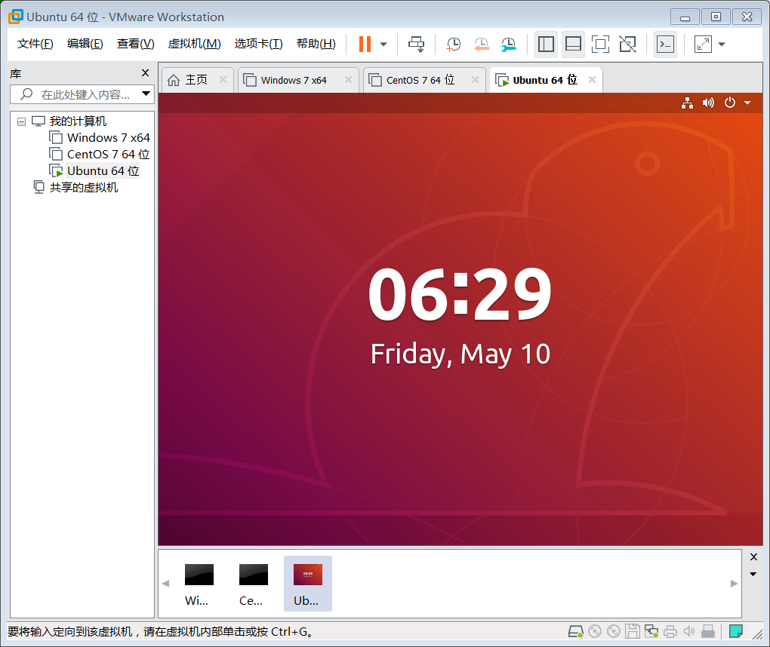
2.3 虚拟机
优点：同时操作两个系统，配置起来比双系统简单。
缺点：无法占用全部资源，配置差的电脑用可能卡。

Slide 15
2.4 WSL(Windows Subsystem for Linux)
对想使用Linux的Windows用户来说wsl应该是最香的选择了。wsl是Windows Subsystem for Linux的简称。wsl有wsl1 wsl2两个版本，他们体系结构上有着比较大的区别。由于wsl1并非独立的虚拟机，为了体验更完整的Linux，我们安装wsl2即可。
安装方法参考 https://docs.microsoft.com/zh-cn/windows/wsl/install-win10
这次我演示用的就是wsl2,选择的发行版是Ubuntu-20.04

Slide 16
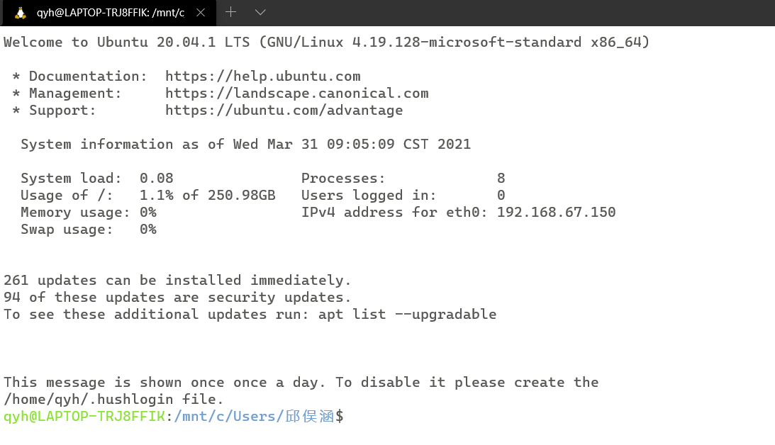

Slide 17
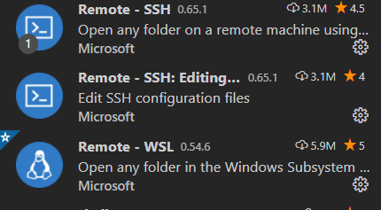

2.5 VSCode+Linux
VSC不管是对于远程连接服务器还是本地的wsl都有很好的支持，使用插件后可以直接在VSCode中连接你的wsl或者远程Linux系统，查看、编辑文件等。

Slide 18

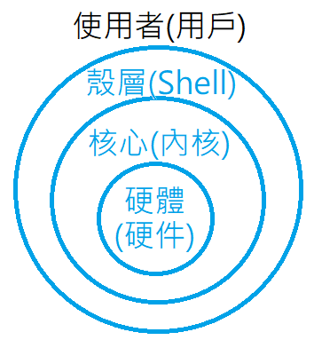
3.Shell的基本使用
Notes:
当我们提到“学习Linux”的时候，通常都是从学习Linux命令行开始，而这里的命令行实际上指的是"shell"。shell是一个接收键盘输入的命令并把命令传递给操作系统来执行的程序。sh是最初的UNIX shell程序。现在几乎所有的Linux发行版都会提供bash，bash来自GNU项目，是sh的增强版本。

Slide 19
3.1 第一次发出命令
echo "Hello,World!"
按照惯例运行我们的Hello,World。打开终端，输入
我们向系统发出指令，让其执行echo，"Hello,World!"是传入的参数。echo顾名思义，就是让系统“发出回声”，输出我们传入的内容。

Slide 20
3.2 什么是命令？
通过示例我们知道通过命令就能让系统做我们要求它做的事，那么命令的本质是什么？有以下四种情况：
可执行程序。包括被编译成二进制文件的程序(如C,C++编写的程序)和脚本语言编写的程序(如Python等脚本语言写的程序)
shell内置命令。bash内部自带的命令，比如之前用的echo。
shell函数，合并到环境变量中的小型shell脚本(实际上shell不仅是我们与系统交互的终端，也是一个脚本解释器)
alias命令。

Slide 21
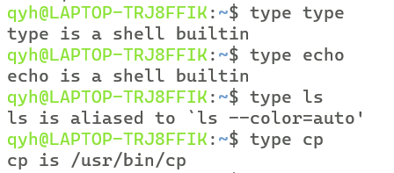
通过type命令，我们可以识别一个命令属于上面四种的哪一种：
内置命令
内置命令
alias命令
可执行程序

Slide 22

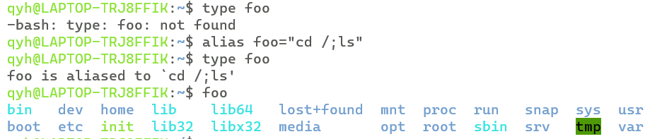
通过which命令可以显示可执行程序的位置(只对可执行程序有用！)
通过alias定义自己的命令：
先为自己想定义的命令想一个名字，比如foo,然后用type foo来查看这个名字有没有被使用过。没有被使用过的话我们就可以用。我们希望这个命令是“进入根目录并显示所有文件”
alias foo="cd /;ls"。定义后我们在命令行输入foo，便会进入根目录并显示该目录下文件。

Slide 23
3.2 随时获取帮助
按照惯例运行我们的Hello,World。打开终端，输入

